Slide 1
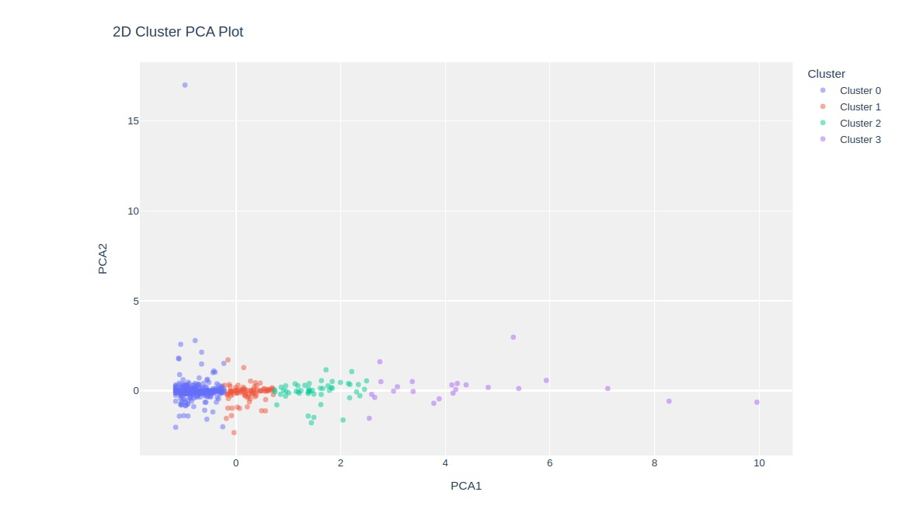
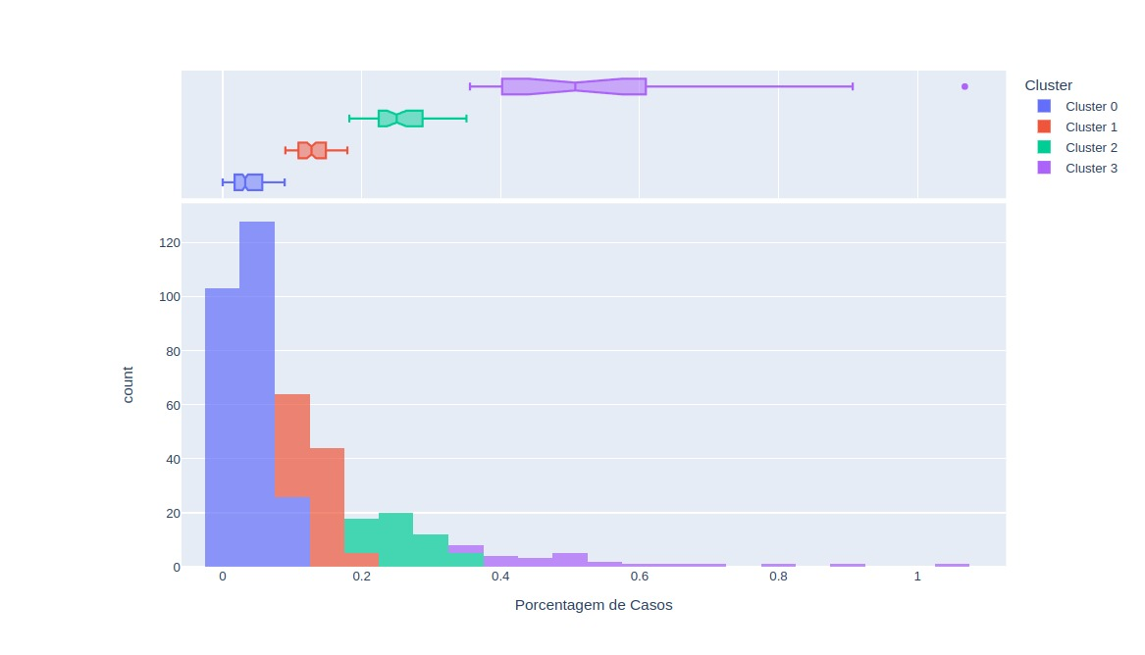
Gráficos

Slide 2
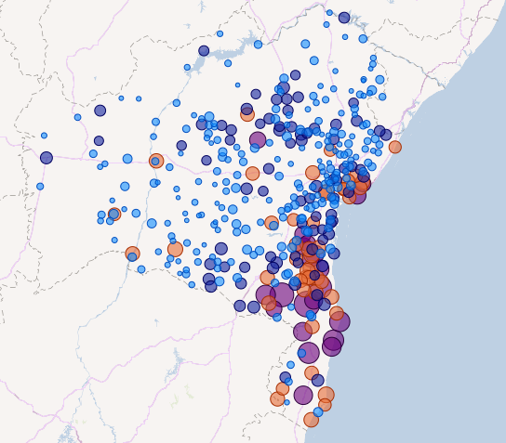
Visão geral
Total de cidades: 417 Total de cidades litorâneas: 32 Total de cidade não litorâneas: 385
Total de casos no litoral: 18536 Total de casos fora do litoral: 13619
Total de habitantes em cidades litorâneas: 5451225 Total de habitantes em cidades não litorâneas: 9893222
Total de casos com categoria de turismo 0: 6602 Total de casos com categoria de turismo 1: 136 Total de casos com categoria de turismo 2: 1603 Total de casos com categoria de turismo 3: 2152 Total de casos com categoria de turismo 4: 7680 Total de casos com categoria de turismo 5: 13982
Incidência de casos em cidades litorâneas: 3.4003 a cada mil habitantes Incidência de casos em cidades não litorâneas: 1.3766 a cada mil habitantes

Slide 3
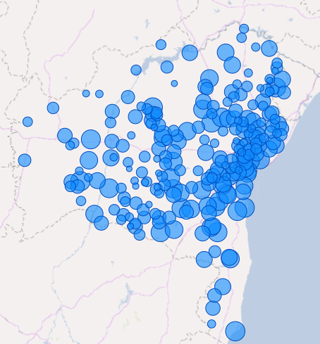
CLUSTERS 0
O número de cidades no cluster 0 é de 257, tendo o total de casos de 2069 Sendo 6 cidades no litoral com 141 casos representando 6.8148864185596905 %
Sendo 251 cidades fora do litoral com 1928 casos representando 93.1851135814403 %

Slide 4
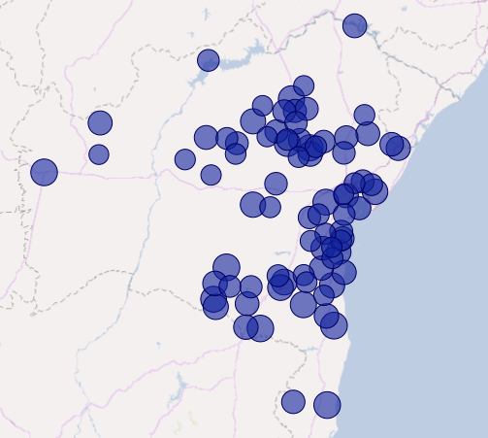
CLUSTERS 1
O número de cidades no cluster 1 é de 87, tendo o total de casos de 4934 Sendo 9 cidades no litoral com 1549 casos representando 31.39440616132955 %
Sendo 78 cidades fora do litoral com 3385 casos representando 68.60559383867044 %

Slide 5
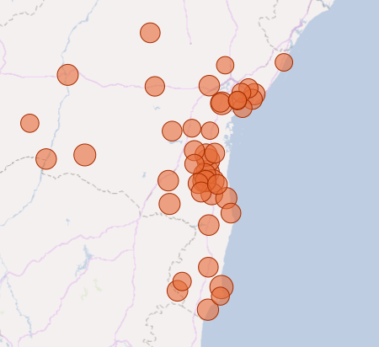
CLUSTERS 2
O número de cidades no cluster 2 é de 50, tendo o total de casos de 4370 Sendo 12 cidades no litoral com 1744 casos representando 39.90846681922197 % Sendo 38 cidades fora do litoral com 2626 casos representando 60.09153318077803 %

Slide 6
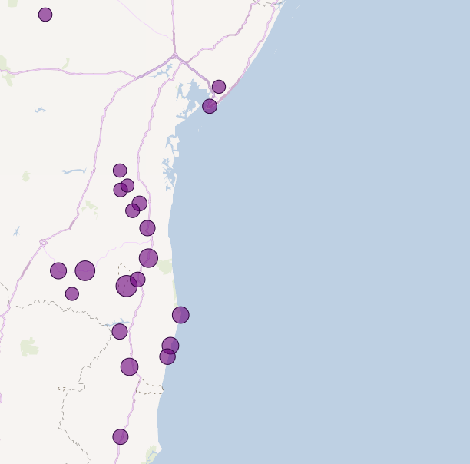
CLUSTERS 3
O número de cidades no cluster 3 é de 23, tendo o total de casos de 20782
Sendo 5 cidades no litoral com 15102 casos representando 72.66865556731787 %
Sendo 18 cidades fora do litoral com 5680 casos representando 27.33134443268213 %

